Slide 1
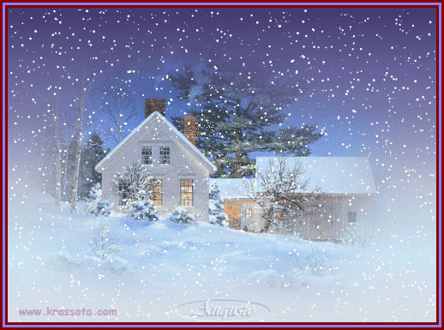
Урок литературного чтения во 2 классе

Slide 3
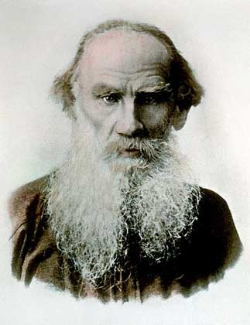
Тема: «
С | н | е | г | у | р | о | ч | к | а
»
Русская народная сказка
в обработке Л.Толстого

Slide 4
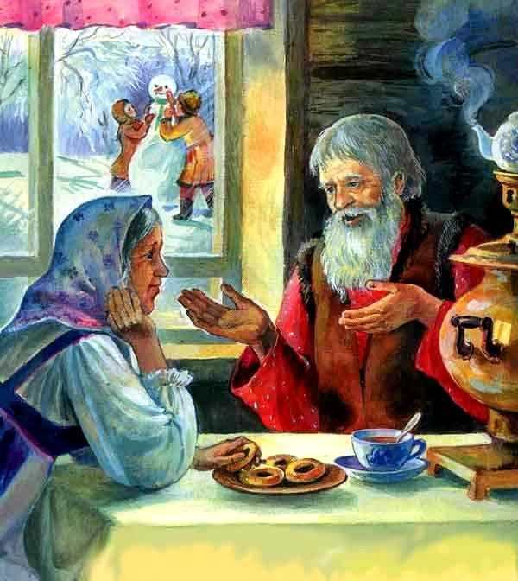
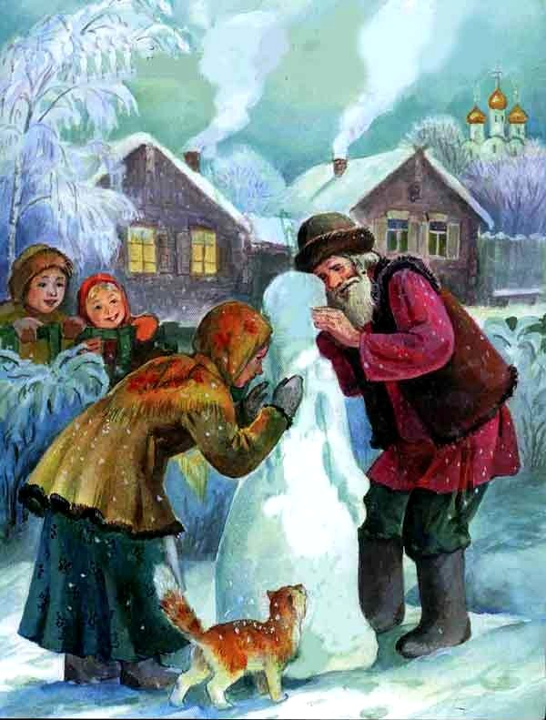

Slide 5
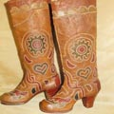
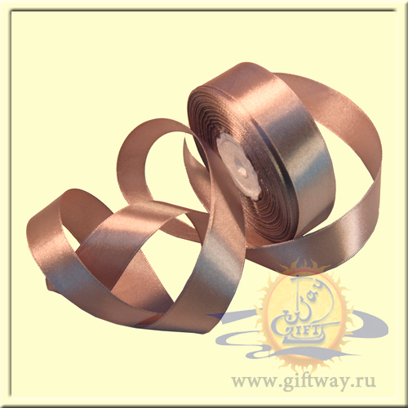
сапожки сафьяновые
лента атласная

Slide 6
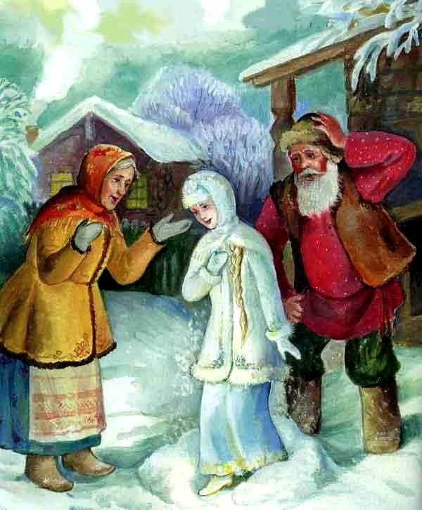
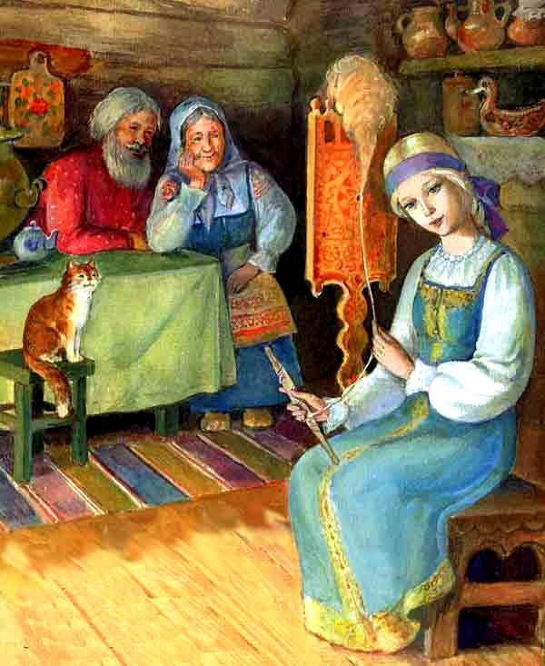

Slide 7
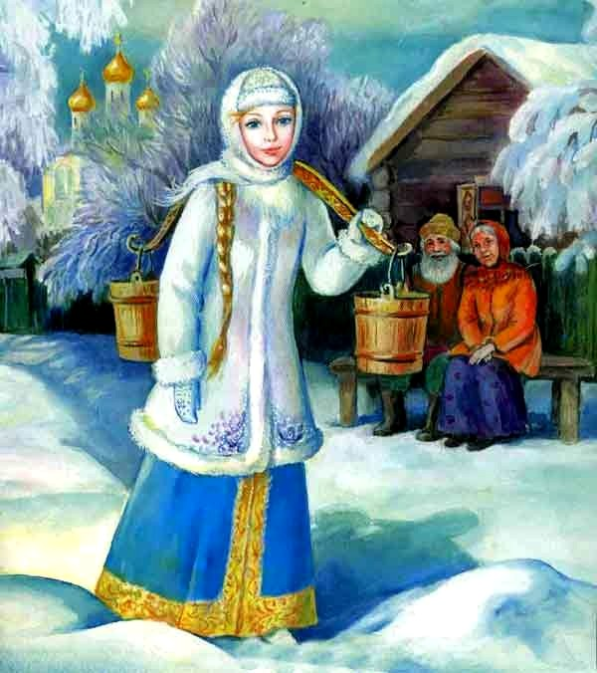

Slide 8
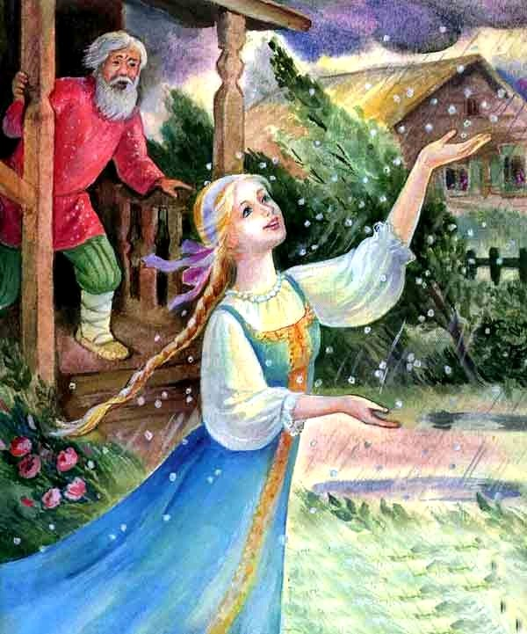
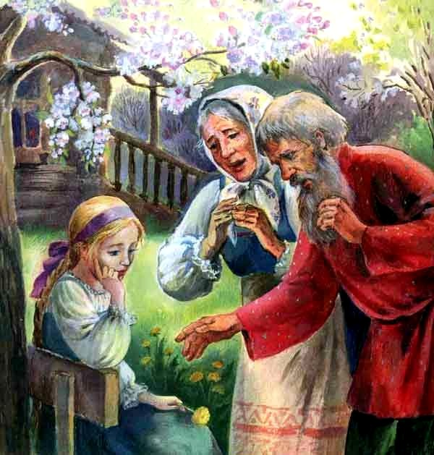

Slide 9
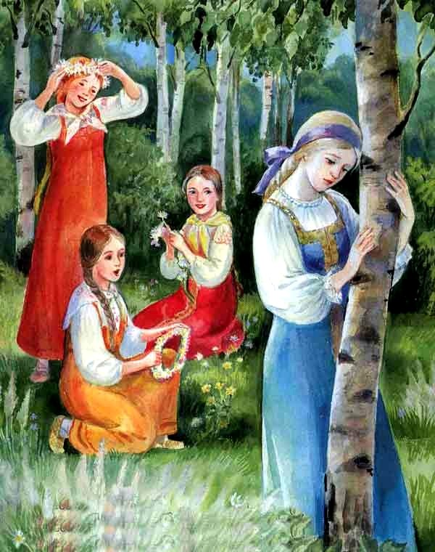
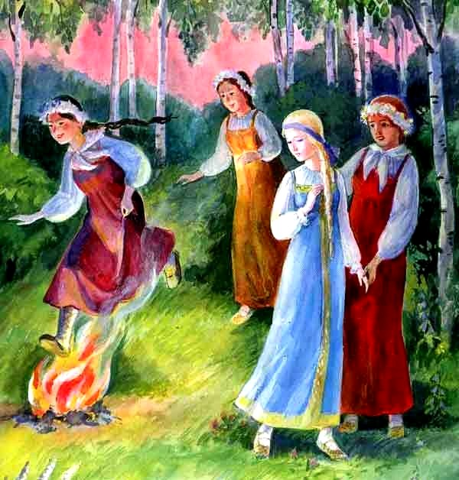

Slide 10
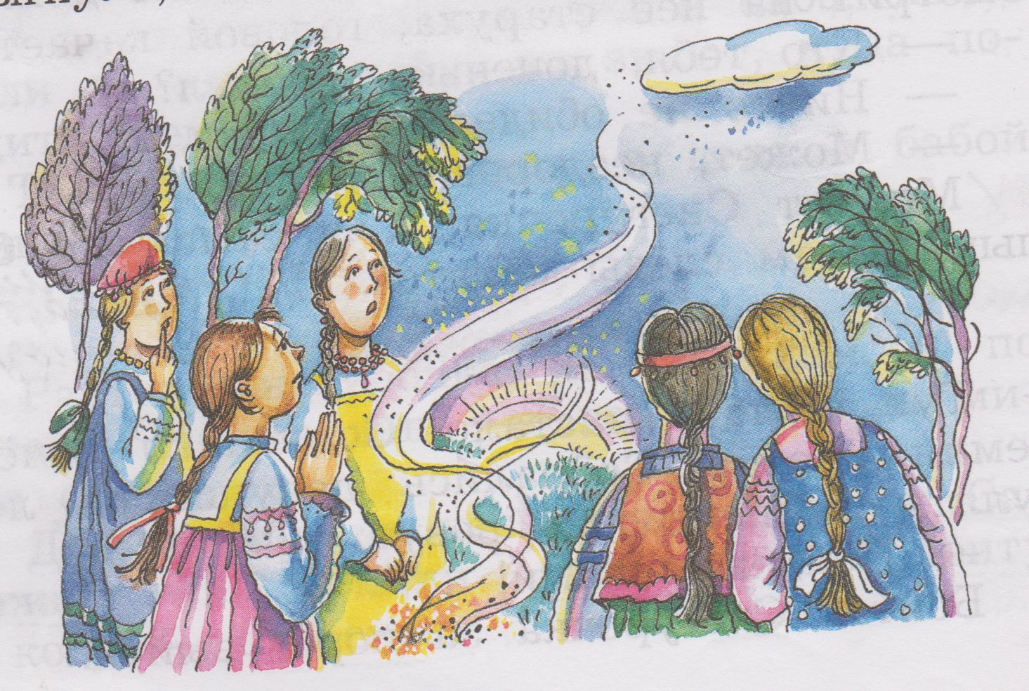

Slide 11
План
Появление Снегурочки.
Снегурочка боится солнышка
Растаяла Снегурочка

Slide 12
Синквейн — это небольшое произведение, которое составляется по определённым правилам:
1) Существительное
2) Два прилагательных
3) Три глагола
4) Фраза из четырёх слов — что автор думает о данном персонаже
5) Существительное — новое имя героя
Notes:
12
12

Slide 13
Снегурочка.
Ласковая, приветливая.
Улыбается, поёт, радует.
Хорошая дочка любящим родителям.
Мечта.
Notes:
13
13

Slide 14
Домашнее задание
1 уровень – обязательный
стр. 151-155, читать выразительно, отвечать
на вопросы
2 уровень – пересказ сказки по плану
3 уровень – творческий
нарисовать девочку- Снегурочку;
написать мини - сочинение «Почему Снегурочка
растаяла?»;
подобрать пословицы, подходящие к этой сказке

